Slide 1
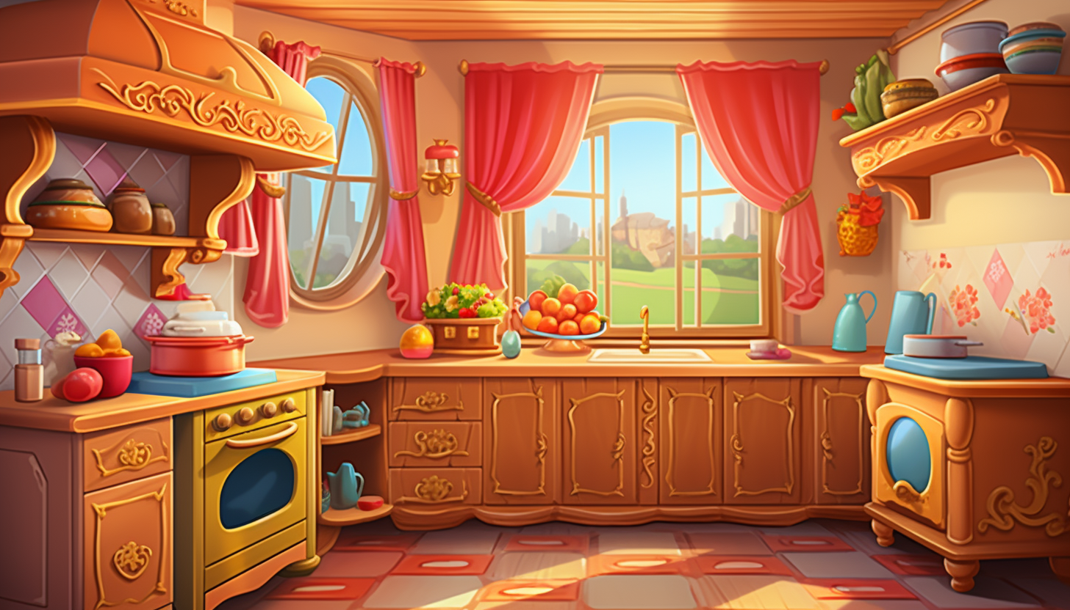










Ощ-ощ-ощ, ощ-ощ-ощ –
Який смачний борщ.
Щі-щі-щі, щі-щі-щі –
морковка у борщі.
Щу-щу-щу, щу-щу-щу –
Я капусту чищу.
Щу-щу-щу, щу-щу-щу - додам буряк я до борщу.
Ощ-ощ-ощ, ощ-ощ-ощ – Будем їсти борщ.

